Slide 1
Chào mừng các em
đến với tiết tập viết

Slide 2
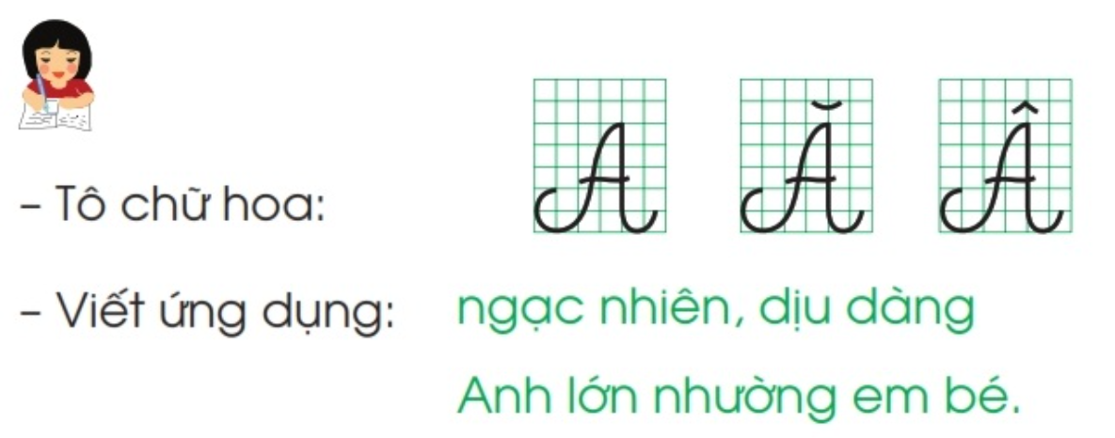
T« chữ hoa: A, Ă, Â

Slide 3
- Quan s¸t vµ nhËn xÐt.

Slide 4
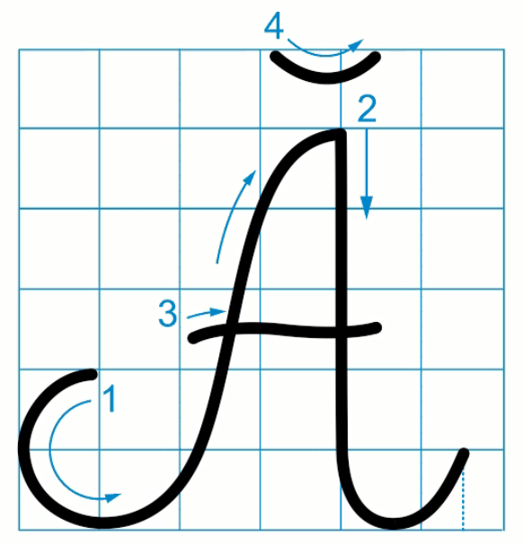
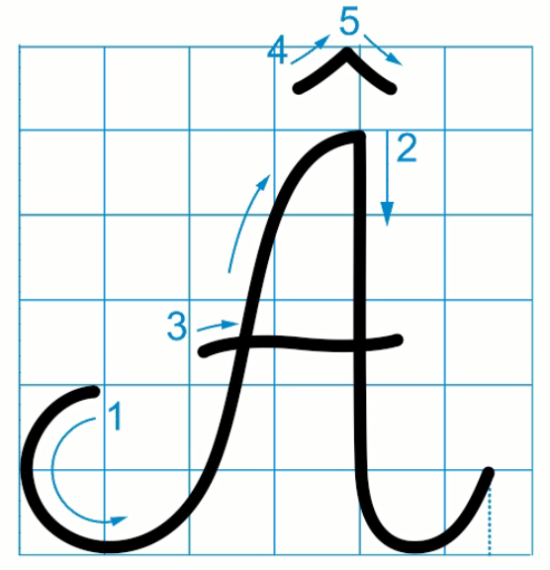
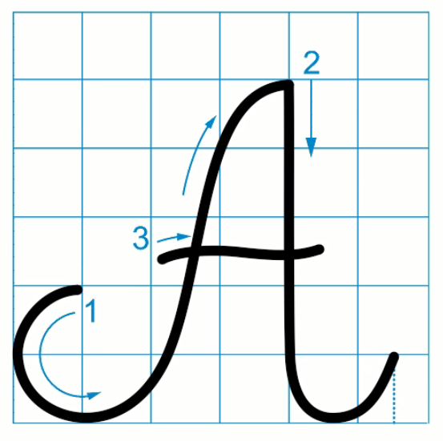

Slide 6
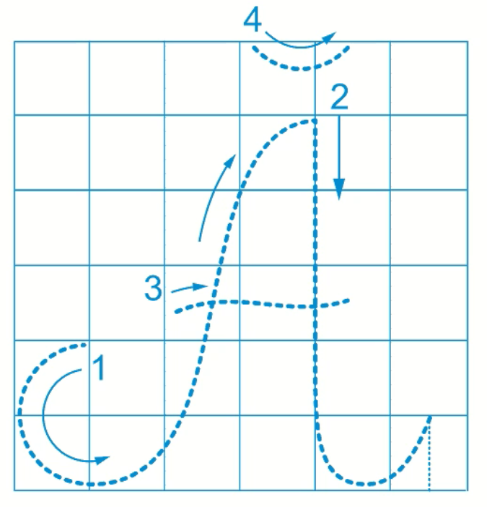

Slide 7
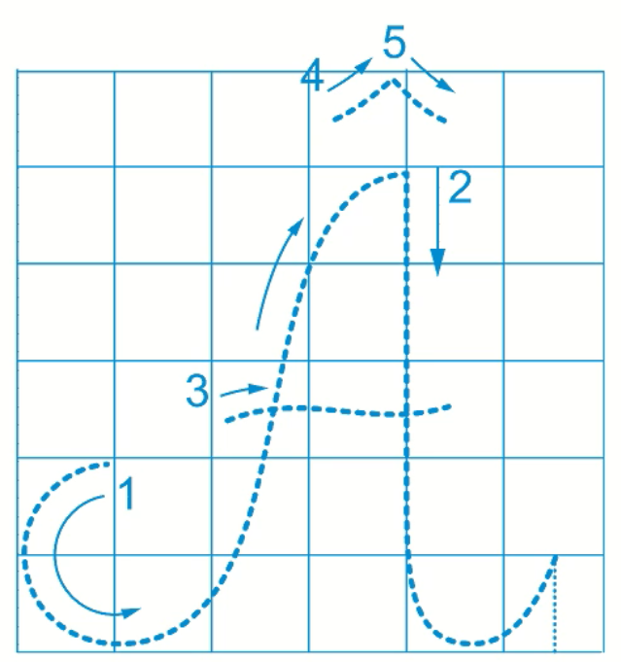

Slide 8
- T« chữ hoa: A, ¡, ¢
- ViÕt tõ, c©u øng dông

Slide 9
Tập chép
ngạc nhiên
ngạc nhiên
dịu dàng
dịu dàng
Anh lớn nhường em bé.
Anh lớn nhường em bé.

Slide 10
Tập chép
buồn bã,
nức nở,
huân chương.
Chữ kiến nhỏ quá, thầy chê.
ǟừng cây,
đē vắng,
giữa ǟừng.
Đường đến trường thật đẹp.
ǟượu

Slide 11
XIN CHÀO CÁC EM

